Slide 1
환경 봉사 활동 소개 웹 사이트
프로젝트 중간 발표
20185158 이은재

Slide 2
목차
개발배경
개발일정
개발 내용 요점
개발 내용 요점 – 파일 구성도

Slide 3
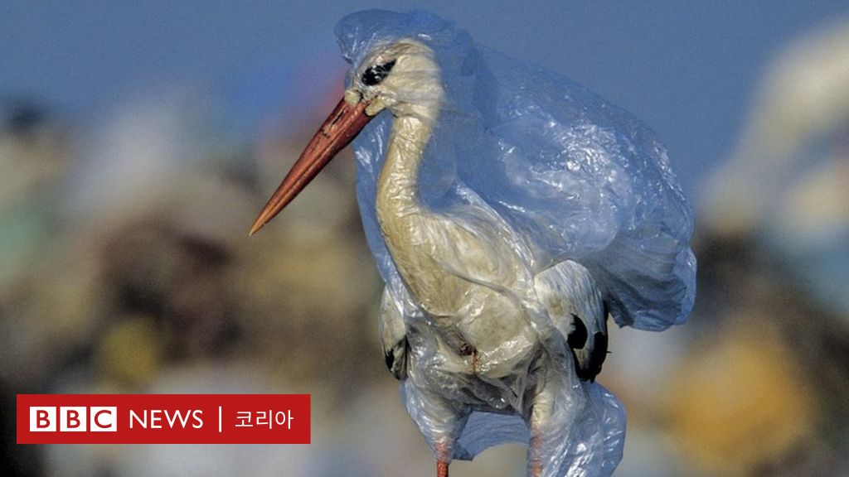
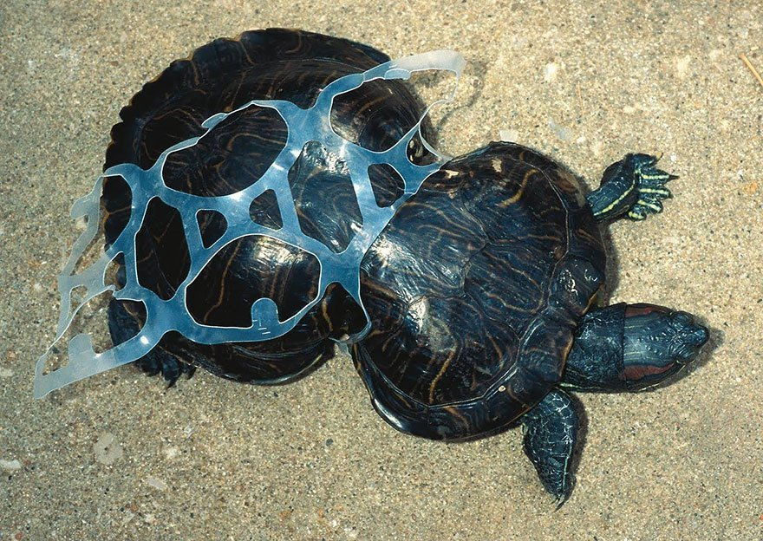
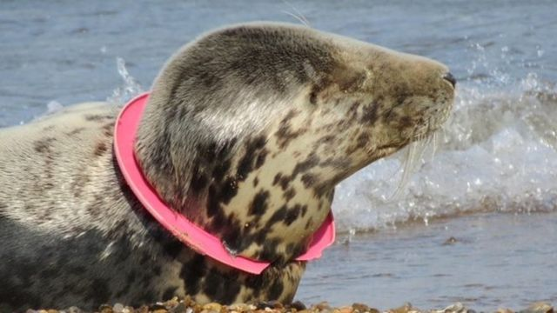
개발배경

Slide 4
개발일정
내용 | 추진 일정
 | 1주차 | 2주차 | 3주차 | 4주차 | 5주차 | 6주차
환경봉사 활동 데이터 수집
프로토타입 디자인
웹 개발
기말 프로젝트 보고서 작성

Slide 5
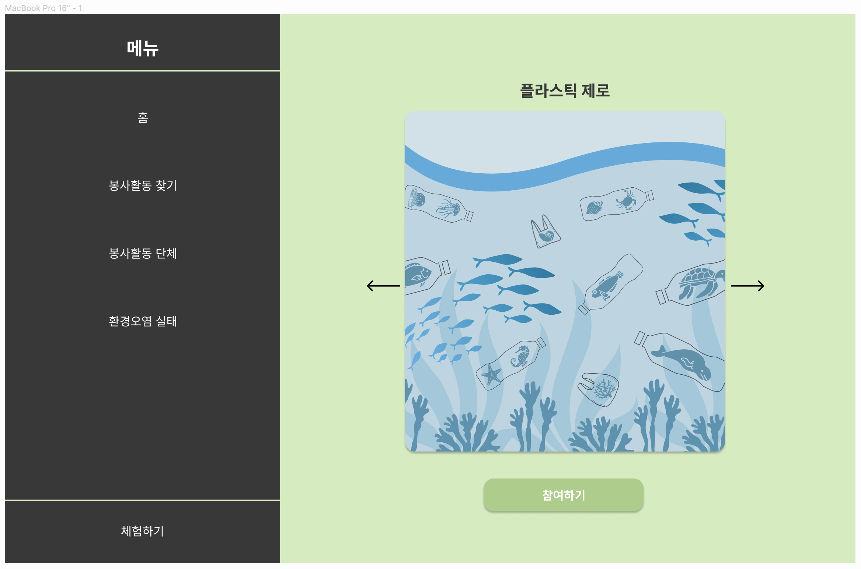
개발 내용 요점
홈
- 자동 슬라이드 배너 이미지
- 참여하기 버튼 (참여 방법 페이지로 이동)
봉사활동 찾기
- 참여 가능한 봉사활동 리스트
- 참여 방법
봉사활동 단체
- 현재 활동중인 봉사 단체 리스트
환경오염 실태
- 현재 환경오염 실태를 보여줌
체험하기
- 웹 페이지에 널브러진 쓰레기들을 쓰레기통에 모두 버리면, 살기 좋아진 환경을 표현하고 홈화면이 나오도록 구현

Slide 6
개발 내용 요점 – 파일 구성도
체험하기
홈화면
봉사활동 찾기
봉사활동 단체
환경오염 실태
봉사활동소개
&
참여방법
봉사단체 소개
토양
해양
대기

Slide 7
감사합니다

